Slide 1
Industria extractiva, infrastructura y derechos comunitarios Informe de sintesis
Hallazgos preliminaries de la fase I
CLUA/Clark University/PRISMA
San Salvador, 13 Marzo 2017

Slide 2
Contenido
Conceptualizando el problema
Los motores de deforestación en las geografías de CLUA: Indonesia y el Amazonia
Las respuestas de los miembros de la Alianza CLUA
Temas transversales

Slide 3
¿Por qué enfocar en las EEII/I?
El aumento en las inversiones en las industrias extractivas y proyectos de infraestructura de gran escala representa un desafío para CLUA:
Las inversiones en infraestructura son orientadas a abrir nuevas fronteras para la agricultura, ganadería, plantaciones de palma, etc. y a la vez bajan los costos de operación donde ya hay actividades productivas;
Hacen viable la transformación de bosques a zonas agrícolas;
EEII/I fortalece los intereses de actores poderosos aumentando su influencia sobre la gobernanza de los bosques.

Slide 4
¿Por qué enfocar en las EEII/I?
Perdida/vulneración de derechos:
La violación de los DDHH de los PPII y las comunidades;
Perdida de acceso a los bosques y los medios de vida;

Slide 5
Acercando el problema
Importancia de IIEE/I como motores de la perdida de bosques y derechos:
Como factores adicionales directos de la perdida de bosques y derechos
Como factores que socavan los esfuerzos de CLUA y sus miembros
Cuales son los motores de la expansión IIEE/I?
Potencial para generar transformaciones enfocando en los temáticas IIEE/I
En general
Para CLUA

Slide 6
Conceputalización del problema
Economía Política: el motor
Capacidad instalada, capital liquida e el imperativo para invertir
Acuerdos políticos:
Entendimientos entre elites sobre como se distribuyen oportunidad económica y poder
El crecimiento de las IIEE/I no es solo resultado de la economía política sino también influye en las relaciones de poder
Notes:
It is important to have a conceptualization in order to think about the drivers of forest loss and how we might effectively address forest loss.
Acuerdos politicos: Los acuerdos son afectados por grupos excluidos del acuerdo entonces no es solo economia politica. Por ejemplo los minero cooperativistas en Bolivia han emergido como importante actor politico en los ultimos diez anos. Bolivia en los 60-70 son otro ejemplo cuando la sociedad no llega a un equilibrio.

Slide 7
Indonesia – Dimensiones del Problema
Intensivo periodo de transformación basado en la energía e infraestructura
Carreteras como motor significativo (vinculado a inversiones en IIEE, plantaciones de palma)
Minería de menor importancia sin embargo… carbón; ASM
IIEE/I en el corazón de los acuerdos políticos nacionales y subnacionales
Corrupción y capacidad

Slide 8
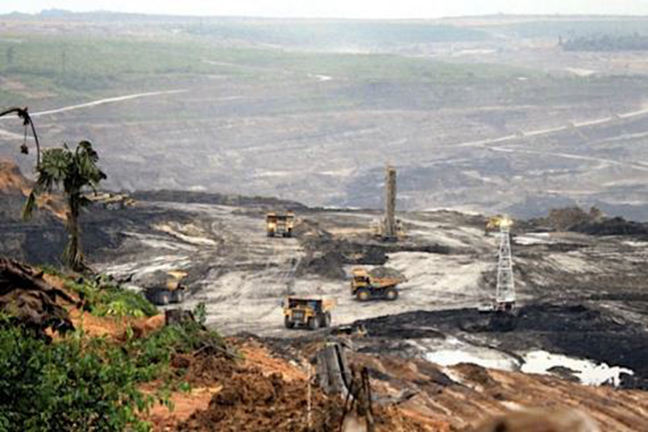
Minería de Carbón en Indonesia
Genera “efecto doble”
Ubicación de reservas de carbón dentro de bosques aislados – necesidad de desarrollar infraestructura para su extracción
Gobierno comprometido a aumentar producción de energía termal
Group A
Group B
Group C
Notes:
-La produccion de carbon para el mercado domestico e internacional provoca una devastacion de bosques y fomenta violaciones de los DDHH de los pueblos tradicionales de los bosques.
-La minera artisanal (ASM) es otra amenza. GIZ estima unos 250,000 mineros trabajando a traves de mil localidades en todo el pais.

Slide 9
Dimensiones del Problema - Amazonia
Desregularización agresiva de IIEE/I
Corrupción crónica
Amenazas a los activistas (criminalización de la protesta; violencia, marginalización)
Flexibilización de normas/leyes en relación a APs/Territorios Indígenas
Transformación a través de la intensiva inversión en infraestructura
Carreteras
Hidrovías
Represas y Hidroeléctricas

Slide 10
Proyectos hidroelectricos en el Amazonia RAISG 2012

Slide 11
Dimensiones del Problema: Amazonia
Expansión de inversiones hidrocarburiferas
Minería informal/ilegal
De IIRSA a COSIPLAN (vínculos entre Brasil y Andes/Amazonia
Notes:
-Actividad hidrocarburifera tiene huella limitada (uso de tecnologias “offshore” sin embargo la construccion de caminos y gasoductos/oleoductos generan impactos significativos y abren areas para la colonizacion;
-La expansion de la mineria incluyendo la mineria informal/illegal genera impactos muy significativos sobre los rios
-IIRSA (la iniciativa regional para integracion sudamericana, ahora conocida como COSIPLAN, continua promoviendo y coordinando inversions en infrastructura a traves de una serie de ejes y corredores prioritarios. Los ejes mas importantes vinculan zonas de produccion de soja y maize en el Amazonia brasilena con los puertos pacificos pero tambien brasilenos.

Slide 12
Respuestas - CLUA
Indonesia
Amazonia
RED ALFIE
KPK – anti-corrupción
“One Map” – sistema unificado de información geográfica sobre concesiones de todos tipos (bosque, minería, palma etc.)
Fortalecer la tenencia tradicional (adat)
Fundación Ford:
Mapeo socio-geográfico (RAISG); apoyo procesos FPIC; BNDES; fortalecimiento de capacidades organizaciones de base
Fundación Moore/AAI:
Infraestructura (caminos, represas) enfoque “ríos libres”
Otras respuestas (periodismo ambiental)

Slide 13
Temas Transversales
Iniciativas pan-regionales para la infraestructura y energía – visiones de integración que se sobreviven los gobiernos (acuerdos políticos)
Mapas
Geografías de convergencia (de traslape y proximidad) entre inversiones en IIEE/I y bosques
No existe relación directa entre IIEE y perdida de bosques
Infraestructura - motor de perdida de bosques
IIEE – motor de perdida de derechos

Slide 14
Temas transversales
Economía de IIEE impulsa inversión en infraestructura
Sinergias entre I y expansión agrícola
Sinergias entre IIEE e I
Crecimiento de ASM
¿Demasiado grande para parar?
¿Su expansión vuelve los bosques ingobernables?
Vulnerabilidad de las áreas fronterizas (distancia, menos presencia del estado y de la sociedad civil, ASM, presencia militar)

Slide 15
Temas Transversales
Contexto institucional compartido
Acuerdos políticos comprometidos con agenda de inversión en infraestructura
Iniciativas para reducir/restringir/flexibilizar derechos comunitarios y salvaguardas sociales, FPIC.
Coexistencia de organizaciones (pero no necesariamente movimientos) que buscan enfrentar la protección de los bosques y la gobernanza de la extracción
Capacidad limitada para analizar proyectos de infraestructura
La necesidad de combinar resistencia con propuestas/alternativas (fiscal, accesibilidad…. )

